Slide 1
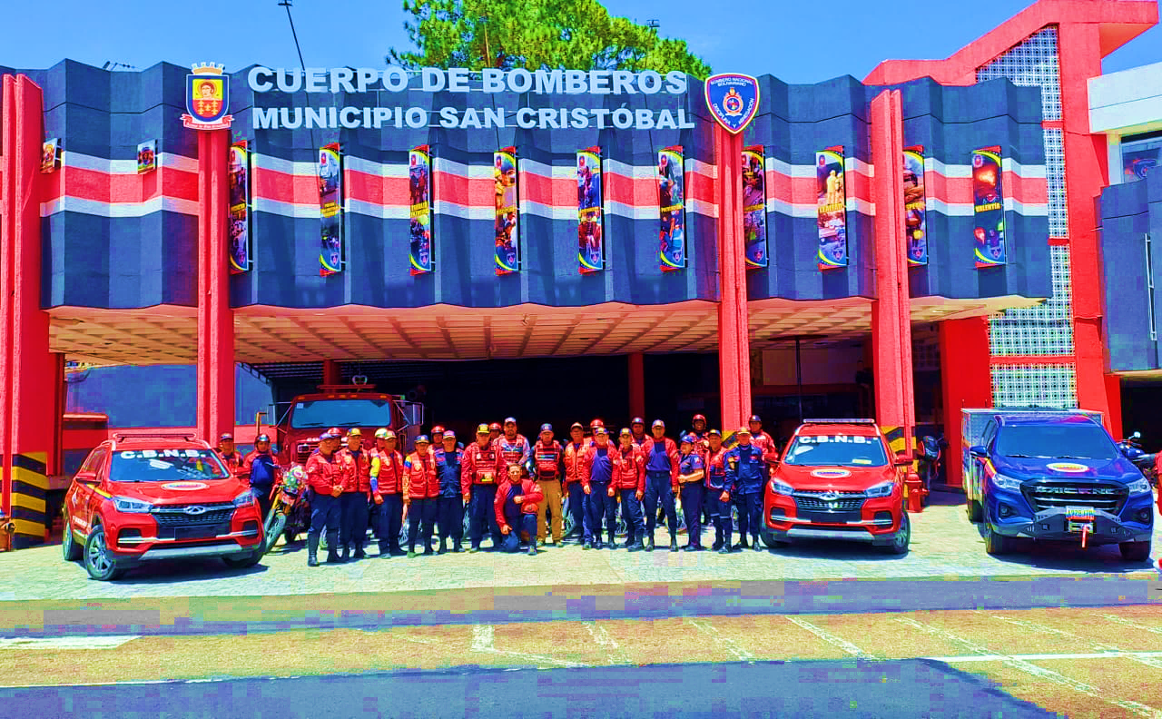





N° | DESCRIPCIÓN | TOTAL GENERAL
1 | HECHOS VIALES
2 | CONSULTAS MEDICAS
3 | OPERACIONES – COMUNICACIONES – PUESTOS DE AVANZADA
4 | ABORDAJES A COMUNIDADES TRASLADOS CON AMBULANCIA.
5 | ATENCIONES PREHOSPITALARIAS-VERIFICACION DE SIGNOS VITALES
6 | SERVICIOS ESPECIALES (SUMINISTROS, APOYOS INST.)
7 | INSPECCIONES A ESTABLECIMIENTOS COMERCIALES - INVESTIGACION
8 | INSPECCIONES A ZONAS DE RIESGO
9 | INCENDIOS (ESTRUCTURALES, FORESTALES, DESECHOS, VEGETACIÓN,GLP, DERRAME DE COBUSTIBLE)
10 | RESCATE (PERSONAS, ANIMALES)
11 | HIMENÓPTEROS(ABEJA/AVISPAS)
12 | TALAS, PODAS

